Slide 1
Tài liệu tập huấn người dùng – Cấp phường/xã
Phiên bản cuối: | Phiên bản 1.0
Ngày sửa cuối: | 08/12/2023
Công ty TNHH Misotech

Slide 2
Mục lục
Đăng nhập
Quản lý báo cáo
  Thông tin tài khoản
  Báo cáo công tác ATTP
    Báo cáo 6 tháng
    Báo cáo 12 tháng
  Báo cáo tháng hành động vì ATTP
Đăng xuất

Slide 3
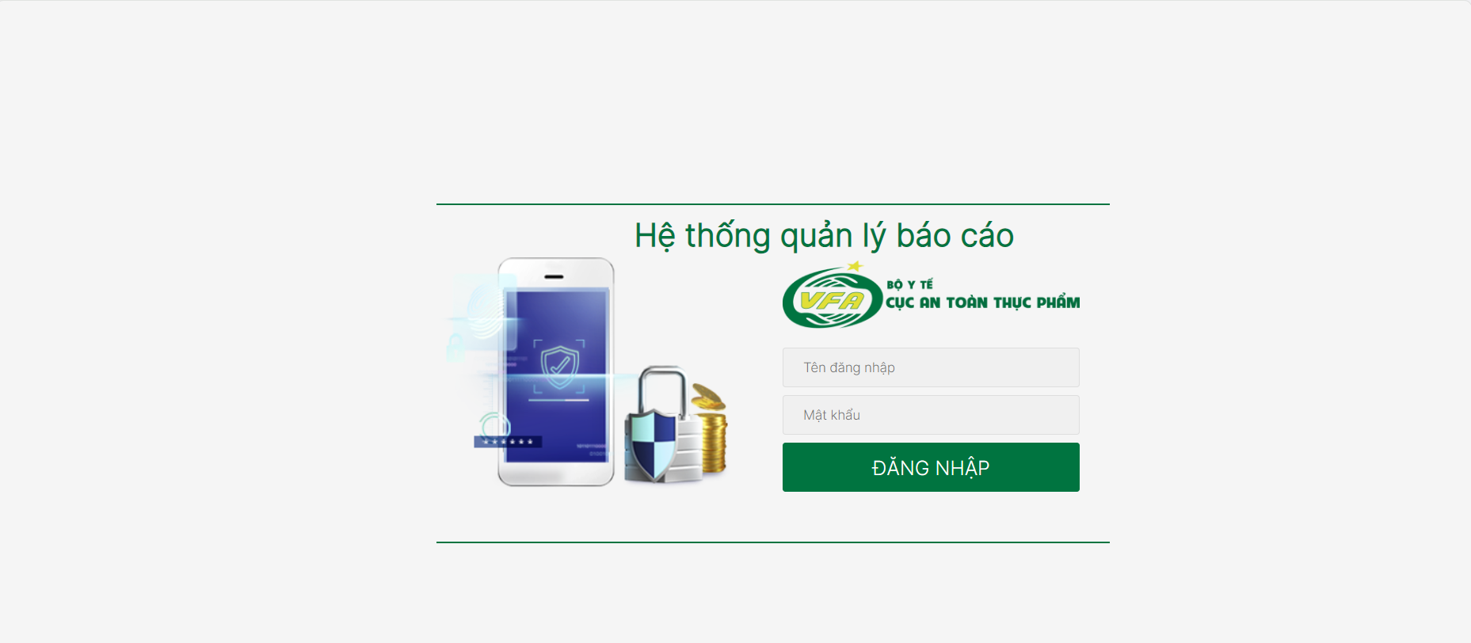
1. Đăng nhập
Đăng nhập vào hệ thống quản lý báo cáo
Người dùng truy cập vào hệ thống quản lý báo cáo theo đường dẫn đã được cung cấp.
Nhập vào thông tin đăng nhập đã được cung cấp (bao gồm ID và mật khẩu).
Ấn nút “LOGIN” để tiến hành đăng nhập vào thệ thống quản lý báo cáo.
1
2
Màn hình đăng nhập
HƯỚNG DẪN CHI TIẾT:
Mở trình duyệt web, nhập vào đường dẫn đến hệ thống quản lý báo cáo đã được cung cấp.
Sau khi chuyển đến màn hình đăng nhập, nhập vào thông tin đăng nhập đã được cung cấp (bao gồm ID và mật khẩu).
Ấn vào nút “LOGIN” để tiến hành đăng nhập vào hệ thống quản lý báo cáo.
LƯU Ý:
Nếu đăng nhập thất bại (nhập sai mật khẩu hoặc ID tài khoản) quá 5 lần, tài khoản sẽ bị khóa trong 24 giờ.

Slide 4
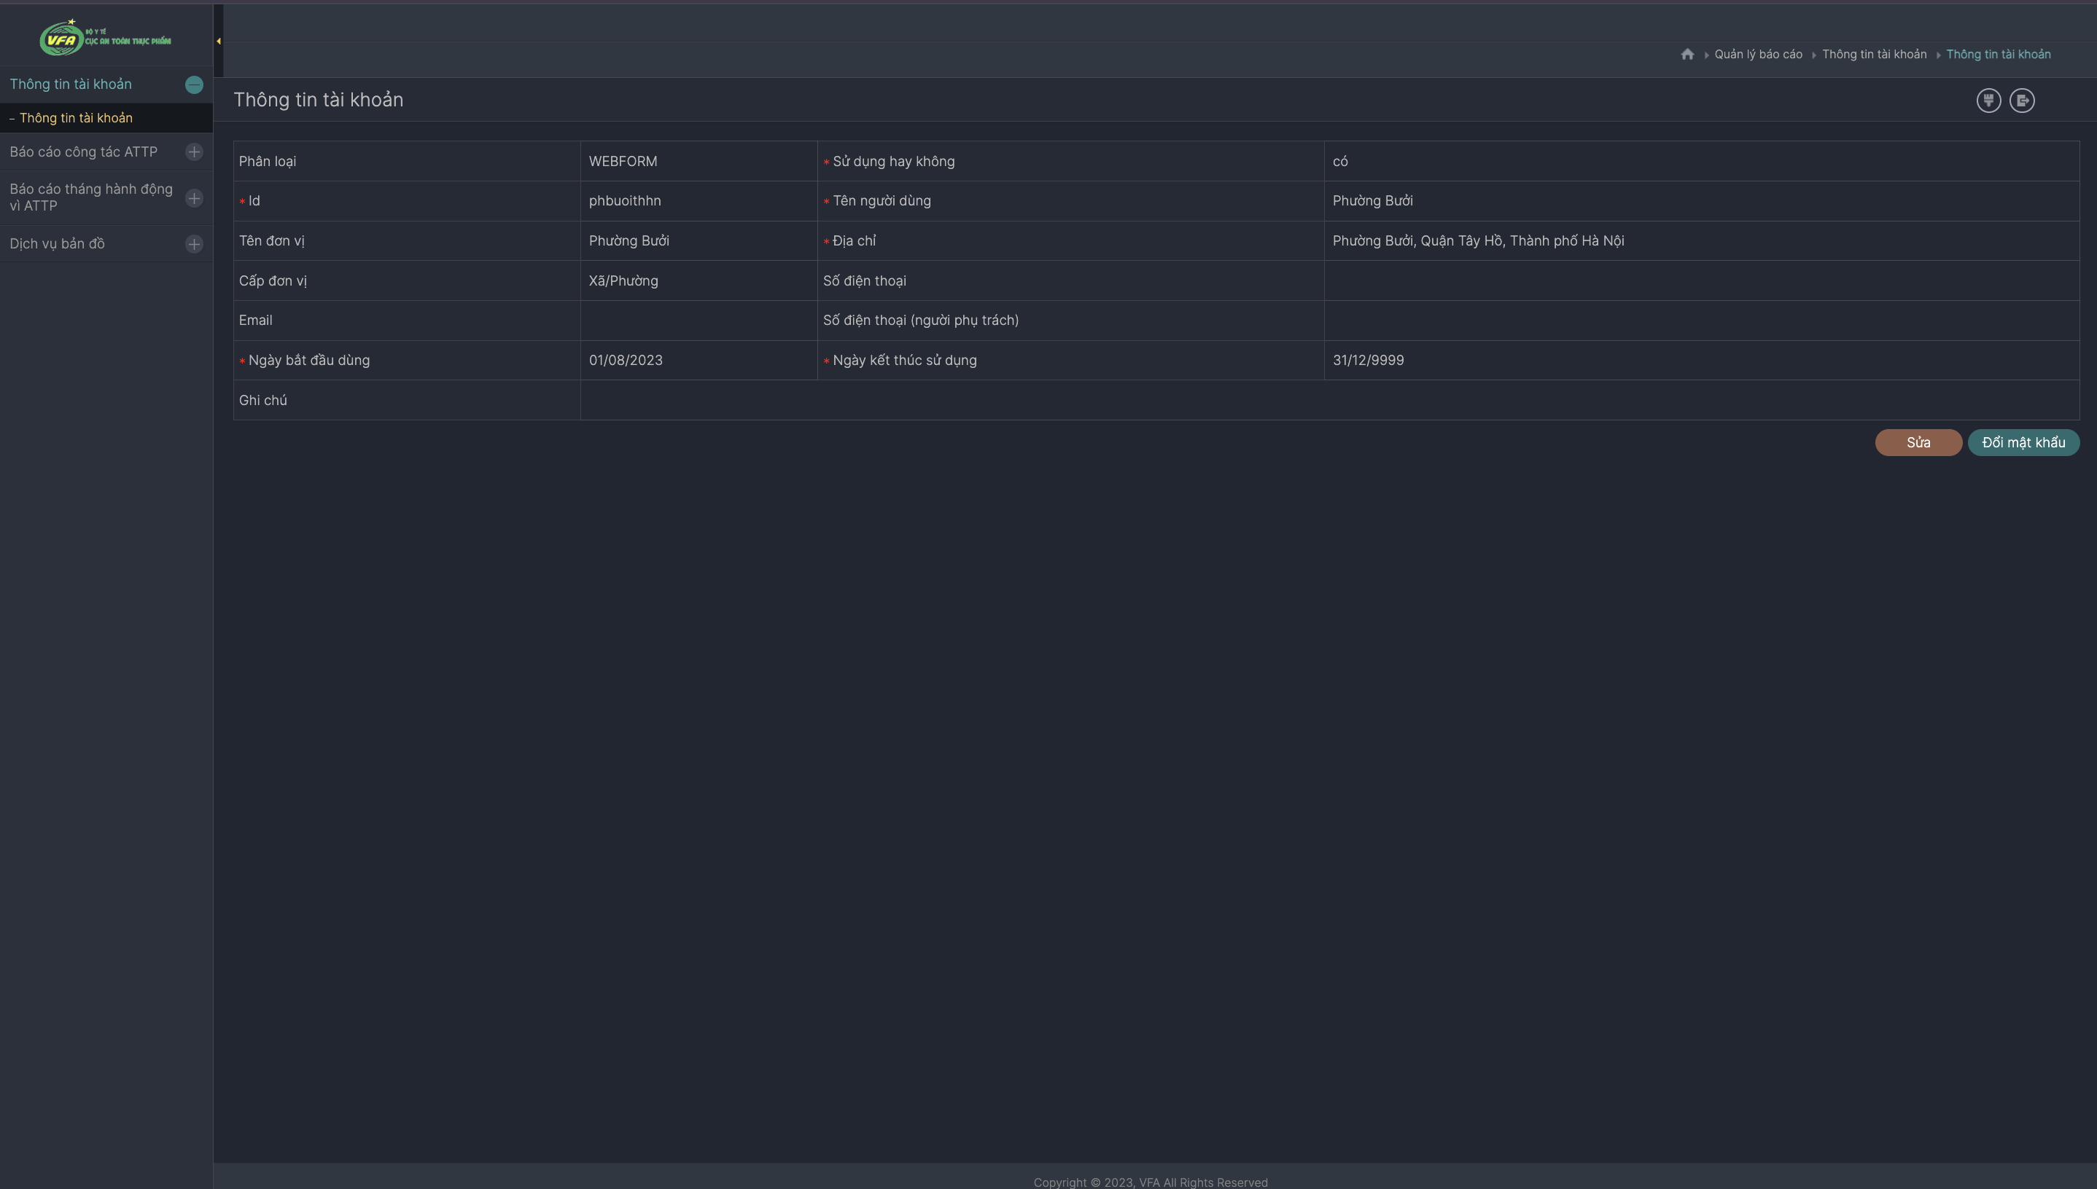
2. Quản lý báo cáo > A. Thông tin tài khoản
Quản lý báo cáo > Thông tin tài khoản
Màn hình mặc định sau khi người dùng đăng nhập thành công vào hệ thống quản lý báo cáo.
Người dùng có thể xem và sửa đổi thông tin tài khoản cũng như thông tin mật khẩu tài khoản tại trang “Thông tin tài khoản”.
1
2
3
Màn hình thông tin tài khoản
HƯỚNG DẪN CHI TIẾT:
Thanh menu bên trái màn hình được sử dụng để điều hướng đến các trang chức năng khác trong hệ thống.
Bảng thông tin chi tiết của tài khoản.
Các nút tương tác với dữ liệu thông tin tài khoản bao gồm:
  Nút “Sửa” dùng để sửa đổi các thông tin của tài khoản như tên đơn vị, số điện thoại, email, ghi chú.
  Nút “Đổi mật khẩu” dùng để đổi mật khẩu hiện tại của tài khoản sang mật khẩu mới.

Slide 5
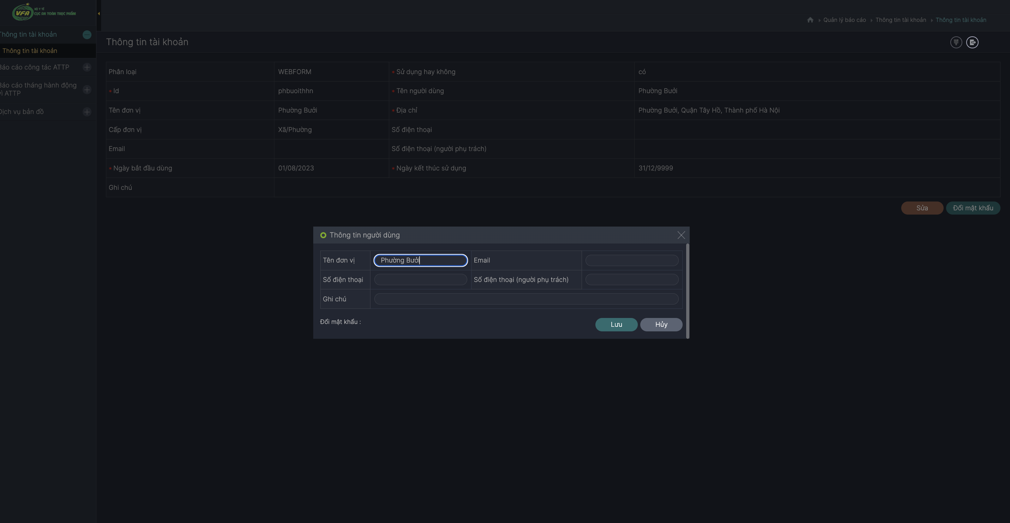
2. Quản lý báo cáo > A. Thông tin tài khoản
Quản lý báo cáo > Thông tin tài khoản
Màn hình mặc định sau khi người dùng đăng nhập thành công vào hệ thống quản lý báo cáo.
Người dùng có thể xem và sửa đổi thông tin tài khoản cũng như thông tin mật khẩu tài khoản tại trang “Thông tin tài khoản”.
1
2
Màn hình sửa thông tin tài khoản
HƯỚNG DẪN CHI TIẾT:
Sau khi ấn vào nút “Sửa”, một cửa sổ pop-up sẽ được hiển thị, cho phép người dùng sửa đổi thông tin của tài khoản.
Người dùng xác nhận và sửa các thông tin bao gồm: tên đơn vị, số điện thoại, email, ghi chú.
Các nút tương tác với dữ liệu thông tin tài khoản bao gồm:
  Nút “Lưu” dùng để lưu các sửa đổi về thông tin tài khoản mà người dùng đã nhập vào.
  Nút “Hủy” dùng để hủy các sửa đổi về thông tin tài khoản mà người dùng đã nhập vào.

Slide 6
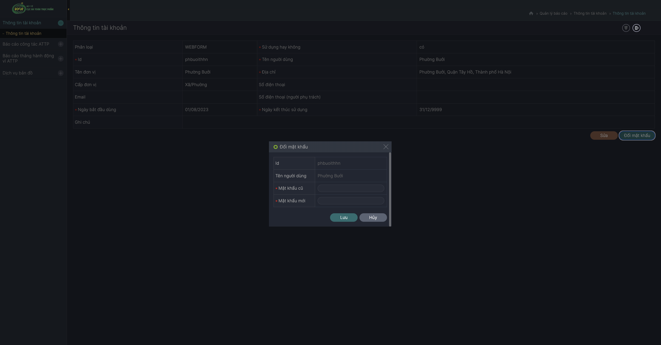
2. Quản lý báo cáo > A. Thông tin tài khoản
Quản lý báo cáo > Thông tin tài khoản
Màn hình mặc định sau khi người dùng đăng nhập thành công vào hệ thống quản lý báo cáo.
Người dùng có thể xem và sửa đổi thông tin tài khoản cũng như thông tin mật khẩu tài khoản tại trang “Thông tin tài khoản”.
1
2
Màn hình đổi mật khẩu tài khoản
HƯỚNG DẪN CHI TIẾT:
Sau khi ấn vào nút “Đổi mật khẩu”, một cửa sổ pop-up sẽ được hiển thị, cho phép người dùng đổi mật khẩu của tài khoản.
Người dùng xác nhận thông tin và nhập vào mật khẩu mới của tài khoản tại ô “Mật khẩu”.
Các nút tương tác với thông tin mật khẩu tài khoản bao gồm:
  Nút “Lưu” dùng để lưu mật khẩu mới của tài khoản.
  Nút “Hủy” dùng để hủy lưu mật khẩu mới của tài khoản và duy trì mật khẩu hiện tại.

Slide 7
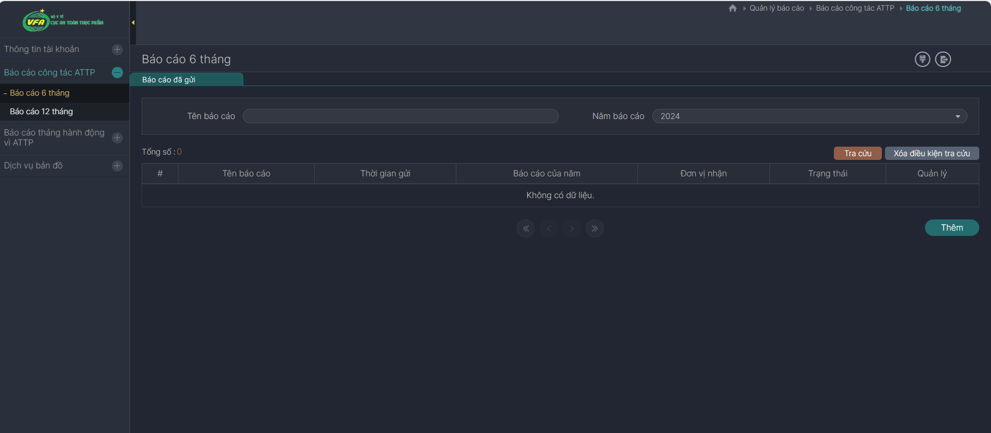
2. Quản lý báo cáo > B. Báo cáo công tác ATTP > Báo cáo 6 tháng
Quản lý báo cáo > Báo cáo công tác ATTP > Báo cáo 6 tháng
Người dùng cấp phường/xã có chức năng soạn và gửi báo cáo cho cơ quan cấp trên.
Người dùng soạn và gửi báo cáo 6 tháng công tác ATTP, đồng thời tra cứu các báo cáo đã soạn và gửi tại đây.
1
2
3
4
Màn hình danh sách báo cáo 6 tháng công tác ATTP
HƯỚNG DẪN CHI TIẾT:
Sau khi ấn vào menu “Báo cáo công tác ATTP” ở thanh menu bên trái màn hình, màn hình báo cáo 6 tháng được hiển thị.
Người dùng có thể nhập vào tên báo cáo và năm báo cáo để tra cứu các báo cáo tương ứng.
Các nút tương tác với chức năng tra cứu báo cáo:
  Nút “Tra cứu” dùng để tra cứu và trả lại kết quả các báo cáo phù hợp với điều kiện đã nhập vào.
  Nút “Xóa điều kiện tra cứu” dùng để xóa các điều kiện tra cứu và quay trở lại danh sách toàn bộ báo cáo.
Danh sách các báo cáo mà người dùng đã soạn và gửi.
Ấn vào nút “Xem” tương ứng với một báo cáo để xem nội dung chi tiết của báo cáo đó.
Nút “Thêm” dùng để bắt đầu soạn một báo cáo mới.

Slide 8
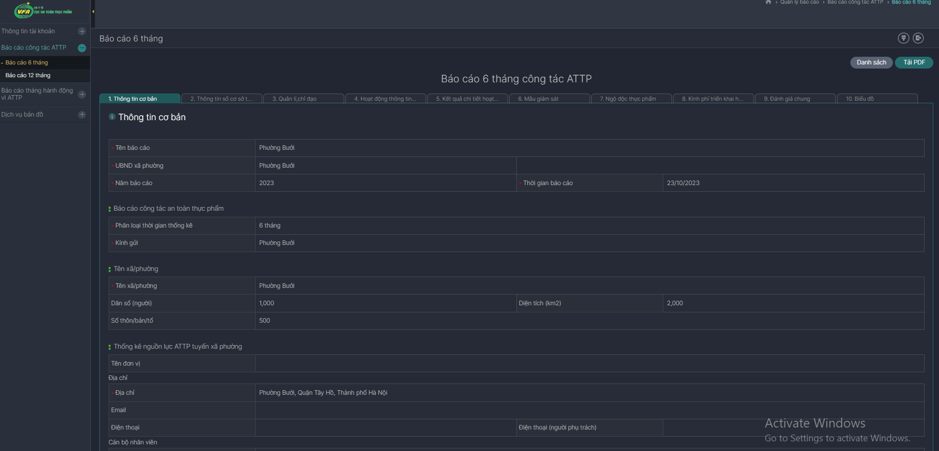
2. Quản lý báo cáo > B. Báo cáo công tác ATTP > Báo cáo 6 tháng
Quản lý báo cáo > Báo cáo công tác ATTP > Báo cáo 6 tháng
Người dùng cấp phường/xã có chức năng soạn và gửi báo cáo cho cơ quan cấp trên.
Người dùng soạn và gửi báo cáo 6 tháng công tác ATTP, đồng thời tra cứu các báo cáo đã soạn và gửi tại đây.
1
2
3
Màn hình nội dung chi tiết báo cáo 6 tháng công tác ATTP
HƯỚNG DẪN CHI TIẾT:
Sau khi ấn vào nút “Xem” tương ứng với một báo cáo, màn hình nội dung chi tiết của báo cáo được hiển thị.
Ấn vào nút “Danh sách” ở góc trên bên phải màn hình để quay lại danh sách báo cáo 6 tháng công tác ATTP.
Các tab nội dung báo cáo tương ứng với các phần trong báo cáo. Người dùng ấn chọn một tab để xem nội dung của phần báo cáo tương ứng.
Phần nội dung chi tiết của báo cáo, người dùng sử dụng chuột để kéo xuống xem các chi tiết khác.

Slide 9
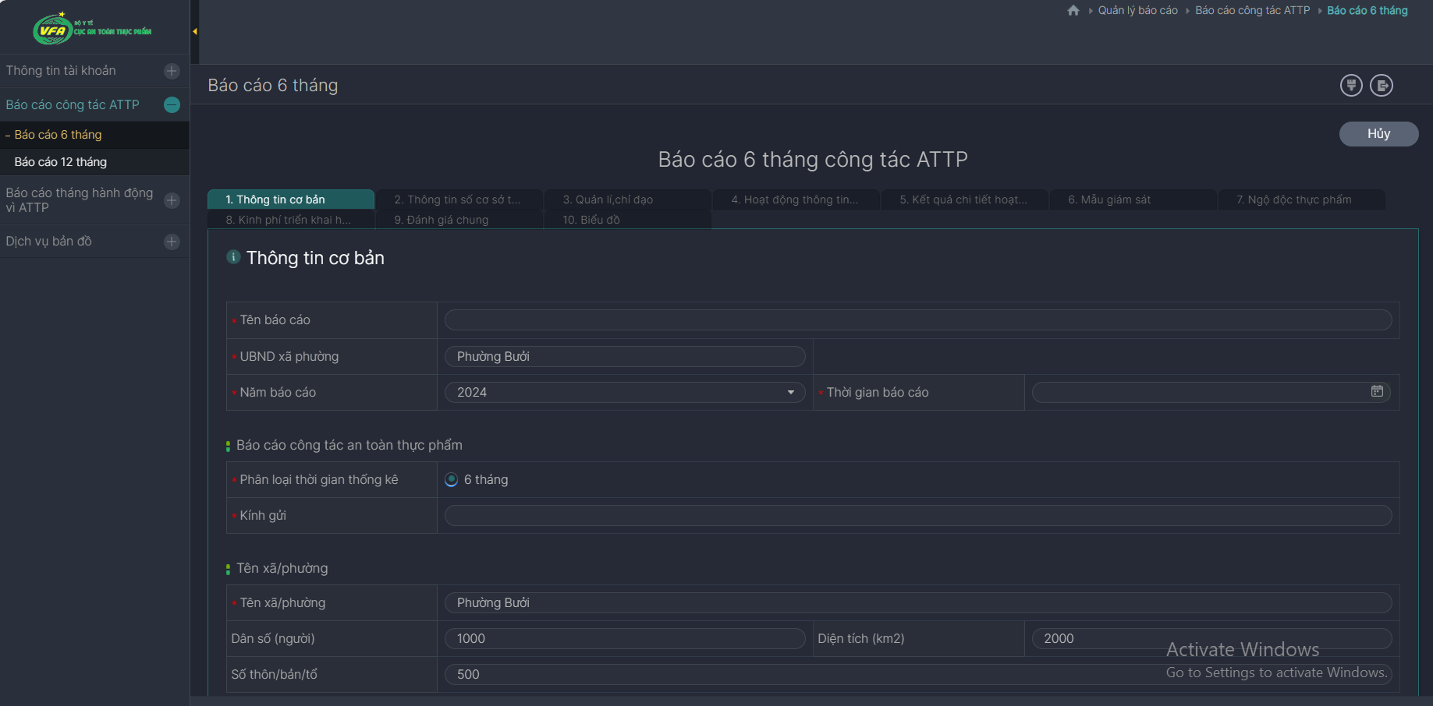
2. Quản lý báo cáo > B. Báo cáo công tác ATTP > Báo cáo 6 tháng
Quản lý báo cáo > Báo cáo công tác ATTP > Báo cáo 6 tháng
Người dùng cấp phường/xã có chức năng soạn và gửi báo cáo cho cơ quan cấp trên.
Người dùng soạn và gửi báo cáo 6 tháng công tác ATTP, đồng thời tra cứu các báo cáo đã soạn và gửi tại đây.
1
2
3
Màn hình soạn báo cáo 6 tháng công tác ATTP
HƯỚNG DẪN CHI TIẾT:
Sau khi ấn vào nút “Thêm” tại màn hình danh sách báo cáo 6 tháng công tác ATTP, màn hình soạn báo cáo 6 tháng công tác ATTP mới được hiển thị.
Ấn vào nút “Hủy” ở góc trên bên phải màn hình để hủy soạn báo cáo và quay lại danh sách báo cáo 6 tháng công tác ATTP.
Các tab nội dung báo cáo tương ứng với các phần trong báo cáo. Người dùng ấn chọn một tab để chuyển đến soạn nội dung của phần báo cáo tương ứng.
Phần nội dung chi tiết của báo cáo, người dùng sử dụng chuột để kéo xuống xem và nhập vào các nội dung khác.
LƯU Ý:
Người dùng chỉ có thể chuyển sang tab nội dung tiếp theo sau khi đã nhập vào và lưu các nội dung ở tab hiện tại.
Các nội dung được đánh dấu * là bắt buộc phải nhập, nếu không nhập thì sẽ không thể lưu nội dung báo cáo.

Slide 10
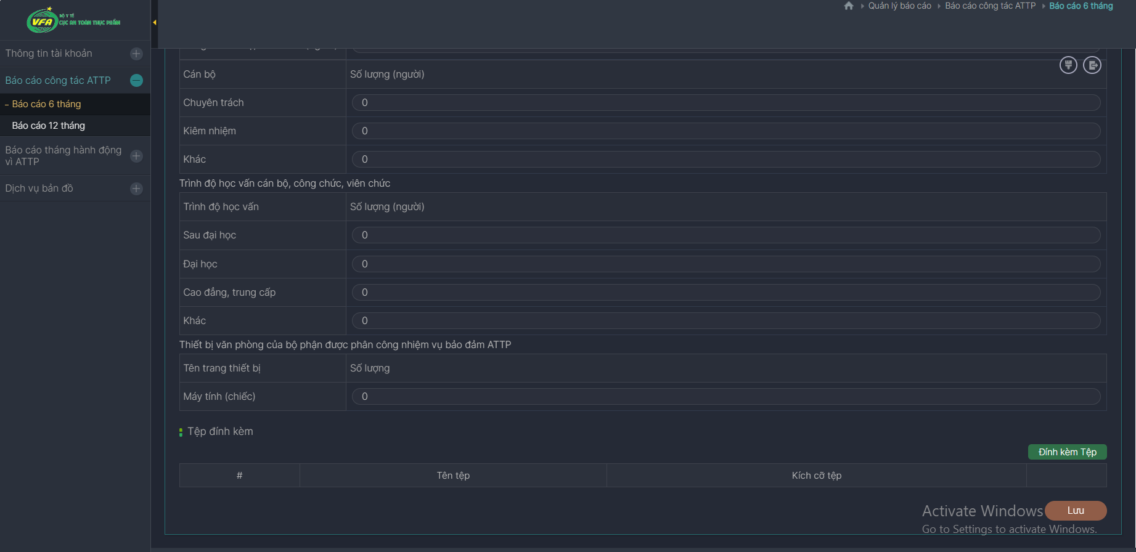
2. Quản lý báo cáo > B. Báo cáo công tác ATTP > Báo cáo 6 tháng
Quản lý báo cáo > Báo cáo công tác ATTP > Báo cáo 6 tháng
Người dùng cấp phường/xã có chức năng soạn và gửi báo cáo cho cơ quan cấp trên.
Người dùng soạn và gửi báo cáo 6 tháng công tác ATTP, đồng thời tra cứu các báo cáo đã soạn và gửi tại đây.
1
Màn hình soạn báo cáo 6 tháng công tác ATTP
HƯỚNG DẪN CHI TIẾT:
Sau khi nhập vào đầy đủ nội dung ở tab báo cáo hiện tại, người dùng kéo xuống dưới cùng của trang báo cáo.
Ấn vào nút “Đính kèm Tệp” để đính kèm file liên quan đến báo cáo.

Slide 11
2. Quản lý báo cáo > B. Báo cáo công tác ATTP > Báo cáo 6 tháng
Quản lý báo cáo > Báo cáo công tác ATTP > Báo cáo 6 tháng
Người dùng cấp phường/xã có chức năng soạn và gửi báo cáo cho cơ quan cấp trên.
Người dùng soạn và gửi báo cáo 6 tháng công tác ATTP, đồng thời tra cứu các báo cáo đã soạn và gửi tại đây.
1
Màn hình soạn báo cáo 6 tháng công tác ATTP
HƯỚNG DẪN CHI TIẾT:
Sau khi nhập vào đầy đủ nội dung ở tab báo cáo hiện tại, người dùng kéo xuống dưới cùng của trang báo cáo.
Ấn vào nút “Lưu” để lưu các nội dung đã nhập vào. Sau khi đã lưu các nội dung, người dùng có thể chuyển sang tab nội dung tiếp theo trong báo cáo.
LƯU Ý:
Sau khi đã ấn “Lưu”, báo cáo sẽ xuất hiện trong danh sách báo cáo 6 tháng công tác ATTP với trạng thái là báo cáo đang soạn và chưa được gửi đi.

Slide 12
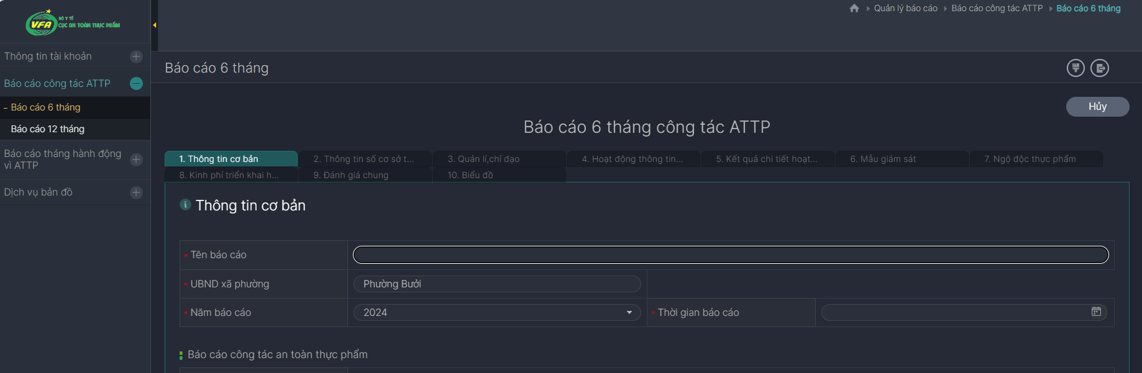
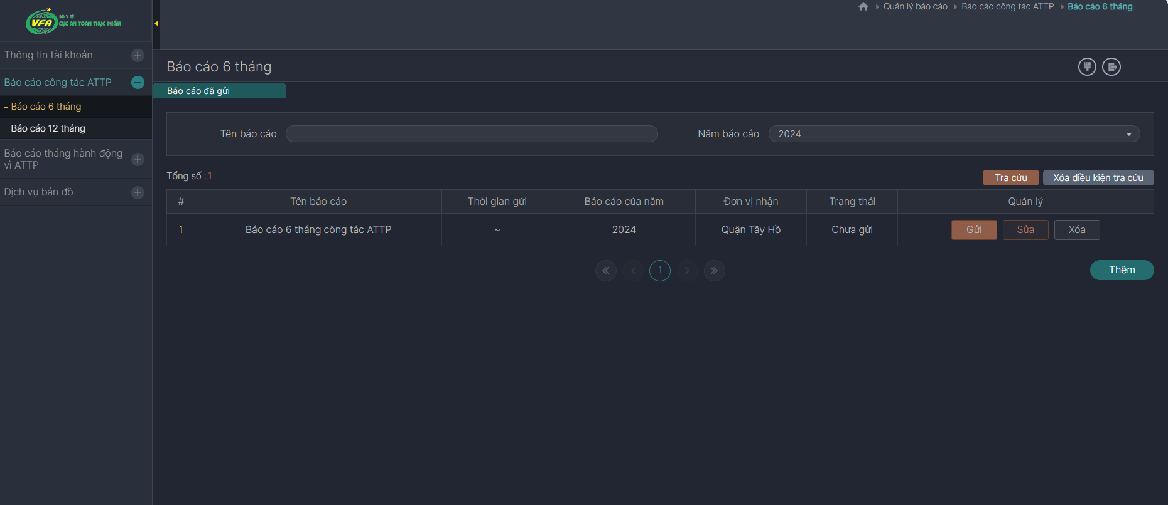
2. Quản lý báo cáo > B. Báo cáo công tác ATTP > Báo cáo 6 tháng
Quản lý báo cáo > Báo cáo công tác ATTP > Báo cáo 6 tháng
Người dùng cấp phường/xã có chức năng soạn và gửi báo cáo cho cơ quan cấp trên.
Người dùng soạn và gửi báo cáo 6 tháng công tác ATTP, đồng thời tra cứu các báo cáo đã soạn và gửi tại đây.
1
2
Tab nội dung báo cáo và danh sách báo cáo 6 tháng công tác ATTP sau khi ấn nút “Lưu”
HƯỚNG DẪN CHI TIẾT:
Sau khi ấn vào nút “Lưu”, người dùng có thể chuyển sang tab nội dung tiếp theo trong báo cáo.
Quy trình tương tự được lặp lại ở các tab nội dung sau. Người dùng cần lưu các nội dung đã nhập trước khi chuyển sang tab nội dung phía sau.
Khi quay lại danh sách báo cáo 6 tháng công tác ATTP, người dùng sẽ thấy báo cáo mình đang soạn xuất hiện trong danh sách. Các nút tương tác với báo cáo bao gồm:
  Nút “Gửi” dùng để trực tiếp gửi báo cáo lên cho cơ quan cấp trên.
  Nút “Sửa” dùng để tiến hành sửa nội dung báo cáo đang soạn. Khi ấn vào nút “Sửa”, người dùng sẽ được chuyển đến màn hình tương tự với màn hình soạn báo cáo với các quy trình tương tự với quy trình soạn báo cáo.
  Nút “Xóa” dùng để xóa toàn bộ báo cáo đang soạn.

Slide 13
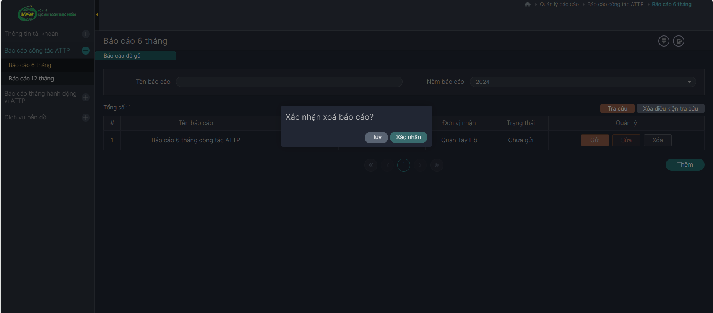
2. Quản lý báo cáo > B. Báo cáo công tác ATTP > Báo cáo 6 tháng
Quản lý báo cáo > Báo cáo công tác ATTP > Báo cáo 6 tháng
Người dùng cấp phường/xã có chức năng soạn và gửi báo cáo cho cơ quan cấp trên.
Người dùng soạn và gửi báo cáo 6 tháng công tác ATTP, đồng thời tra cứu các báo cáo đã soạn và gửi tại đây.
1
2
Màn hình xác nhận xóa báo cáo
HƯỚNG DẪN CHI TIẾT:
Sau khi ấn vào nút “Xóa” tương ứng với một báo cáo chưa gửi, cửa sổ pop-up xác nhận xóa báo cáo được hiển thị.
Ấn vào nút “Xác nhận” để xác nhận việc xóa báo cáo. Báo cáo sau khi xóa sẽ không thể được khôi phục.
Ấn vào nút “Hủy” để hủy việc xóa báo cáo và quay trở lại màn hình danh sách báo cáo 6 tháng công tác ATTP.

Slide 14
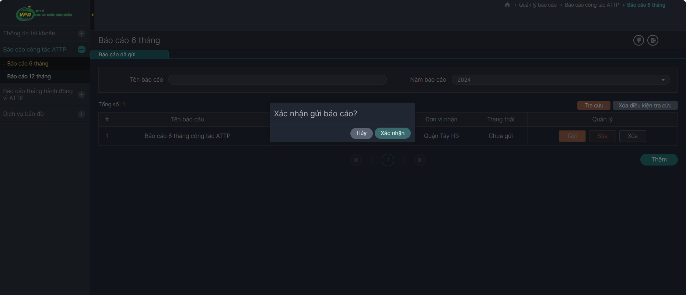
2. Quản lý báo cáo > B. Báo cáo công tác ATTP > Báo cáo 6 tháng
Quản lý báo cáo > Báo cáo công tác ATTP > Báo cáo 6 tháng
Người dùng cấp phường/xã có chức năng soạn và gửi báo cáo cho cơ quan cấp trên.
Người dùng soạn và gửi báo cáo 6 tháng công tác ATTP, đồng thời tra cứu các báo cáo đã soạn và gửi tại đây.
2
1
Màn hình xác nhận gửi báo cáo
HƯỚNG DẪN CHI TIẾT:
Sau khi ấn vào nút “Gửi” tương ứng với một báo cáo chưa gửi, cửa sổ pop-up xác nhận gửi báo cáo được hiển thị.
Ấn vào nút “Xác nhận” để xác nhận việc gửi báo cáo. Báo cáo sau khi gửi sẽ không thể bị xóa hay sửa đổi.
Ấn vào nút “Hủy” để hủy việc gửi báo cáo và quay trở lại màn hình danh sách báo cáo 6 tháng công tác ATTP.

Slide 15
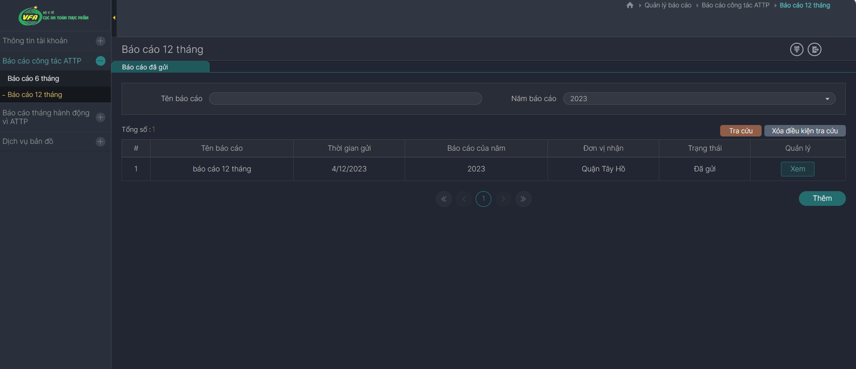
2. Quản lý báo cáo > B. Báo cáo công tác ATTP > Báo cáo 12 tháng
Quản lý báo cáo > Báo cáo công tác ATTP > Báo cáo 12 tháng
Người dùng cấp phường/xã có chức năng soạn và gửi báo cáo cho cơ quan cấp trên.
Người dùng soạn và gửi báo cáo 12 tháng công tác ATTP, đồng thời tra cứu các báo cáo đã soạn và gửi tại đây.
1
2
3
4
5
Màn hình danh sách báo cáo 12 tháng công tác ATTP
HƯỚNG DẪN CHI TIẾT:
Sau khi ấn vào menu con “Báo cáo 12 tháng” ở thanh menu bên trái màn hình, màn hình báo cáo 12 tháng được hiển thị.
Người dùng có thể nhập vào tên báo cáo và năm báo cáo để tra cứu các báo cáo tương ứng.
Các nút tương tác với chức năng tra cứu báo cáo:
  Nút “Tra cứu” dùng để tra cứu và trả lại kết quả các báo cáo phù hợp với điều kiện đã nhập vào.
  Nút “Xóa điều kiện tra cứu” dùng để xóa các điều kiện tra cứu và quay trở lại danh sách toàn bộ báo cáo.
Danh sách các báo cáo mà người dùng đã soạn và gửi.
Ấn vào nút “Xem” tương ứng với một báo cáo để xem nội dung chi tiết của báo cáo đó.
Nút “Thêm” dùng để bắt đầu soạn một báo cáo mới.

Slide 16
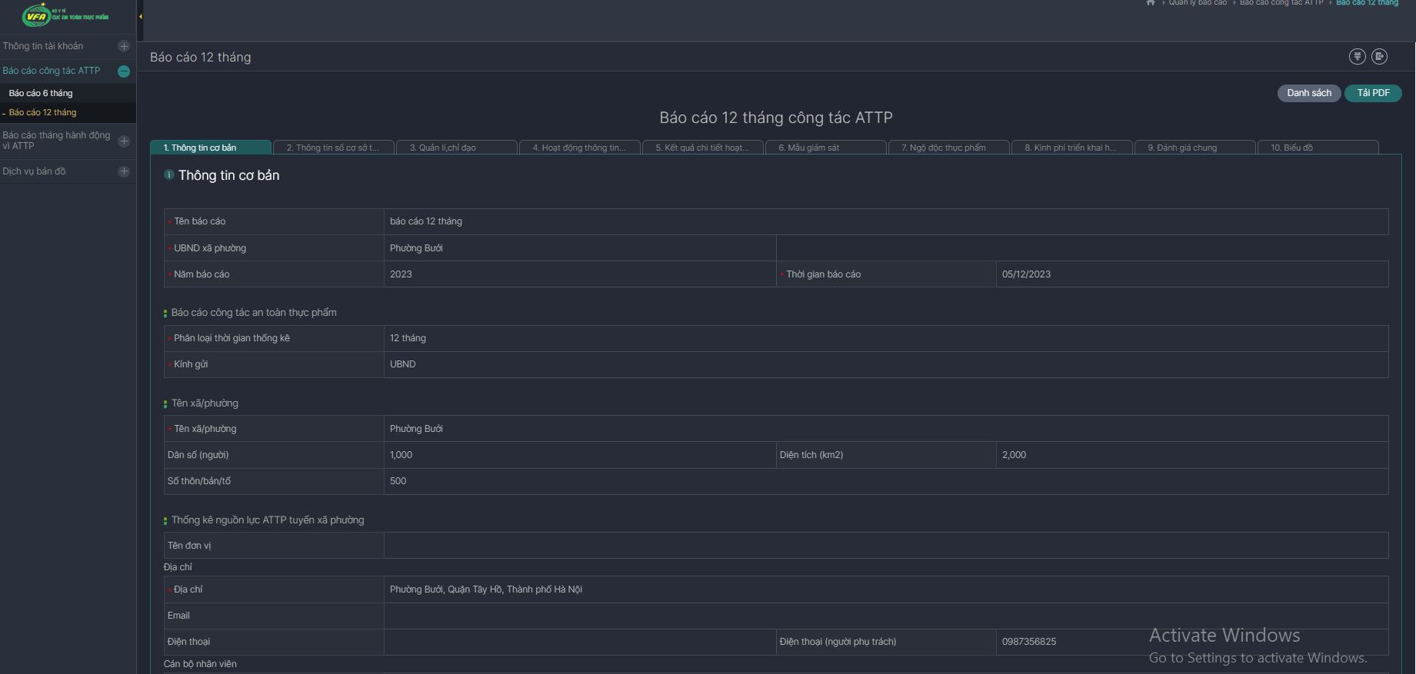
2. Quản lý báo cáo > B. Báo cáo công tác ATTP > Báo cáo 12 tháng
Quản lý báo cáo > Báo cáo công tác ATTP > Báo cáo 12 tháng
Người dùng cấp phường/xã có chức năng soạn và gửi báo cáo cho cơ quan cấp trên.
Người dùng soạn và gửi báo cáo 12 tháng công tác ATTP, đồng thời tra cứu các báo cáo đã soạn và gửi tại đây.
1
2
3
Màn hình nội dung chi tiết báo cáo 12 tháng công tác ATTP
HƯỚNG DẪN CHI TIẾT:
Sau khi ấn vào nút “Xem” tương ứng với một báo cáo, màn hình nội dung chi tiết của báo cáo được hiển thị.
Ấn vào nút “Danh sách” ở góc trên bên phải màn hình để quay lại danh sách báo cáo 12 tháng công tác ATTP.
Các tab nội dung báo cáo tương ứng với các phần trong báo cáo. Người dùng ấn chọn một tab để xem nội dung của phần báo cáo tương ứng.
Phần nội dung chi tiết của báo cáo, người dùng sử dụng chuột để kéo xuống xem các chi tiết khác.

Slide 17
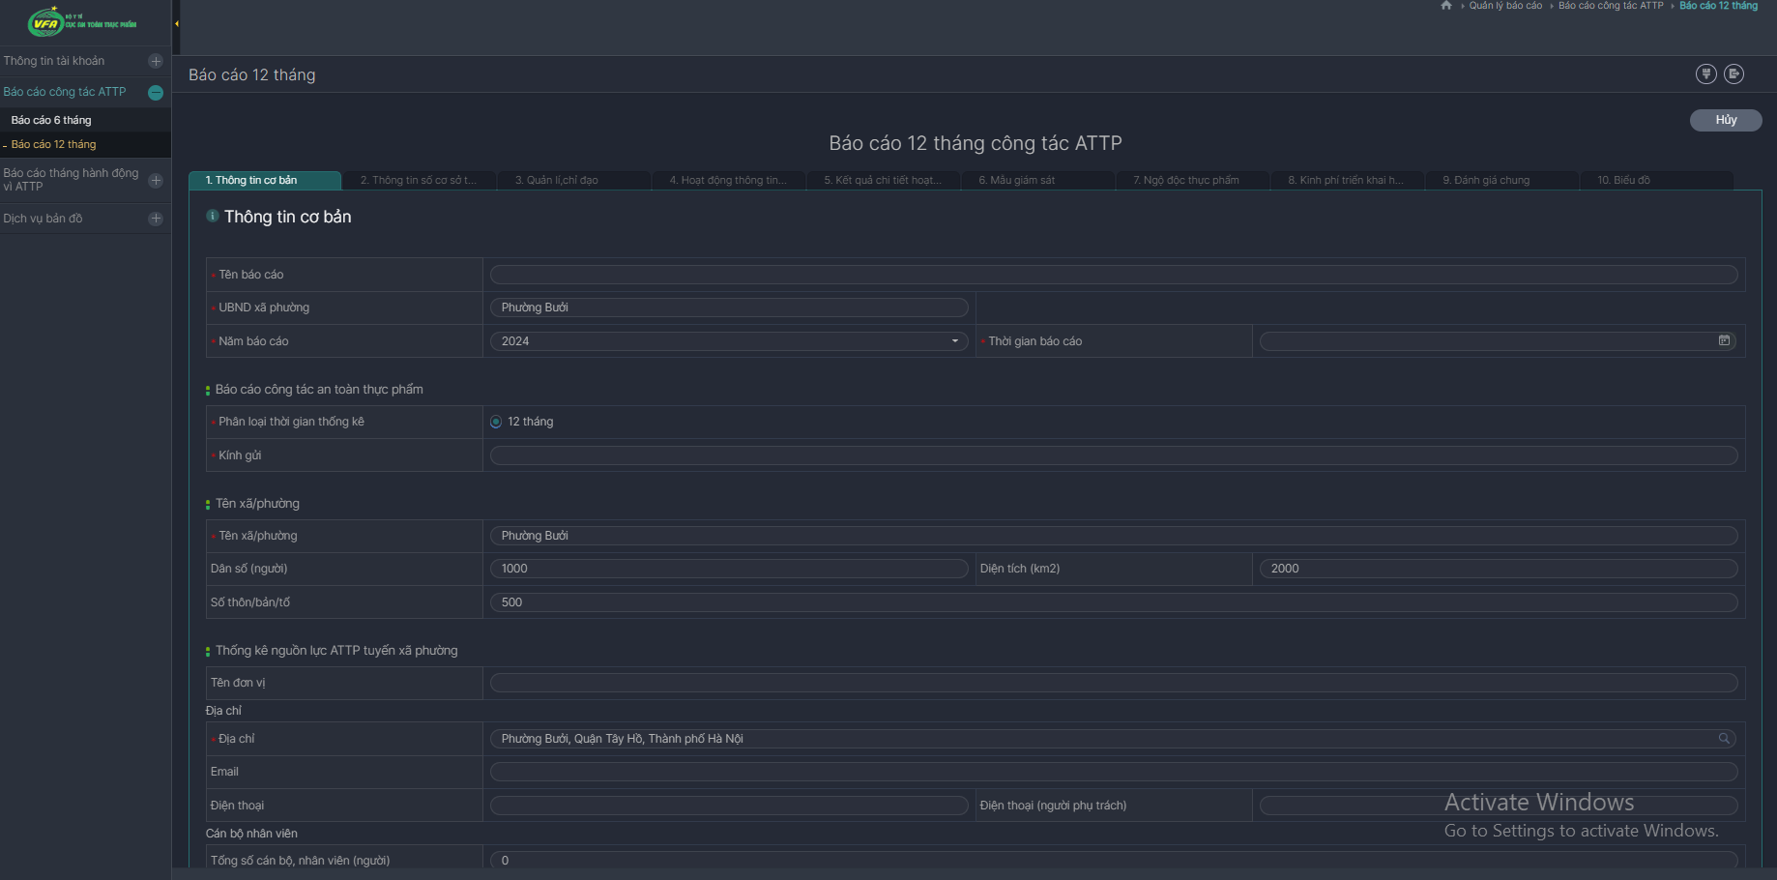
2. Quản lý báo cáo > B. Báo cáo công tác ATTP > Báo cáo 12 tháng
Quản lý báo cáo > Báo cáo công tác ATTP > Báo cáo 12 tháng
Người dùng cấp phường/xã có chức năng soạn và gửi báo cáo cho cơ quan cấp trên.
Người dùng soạn và gửi báo cáo 12 tháng công tác ATTP, đồng thời tra cứu các báo cáo đã soạn và gửi tại đây.
1
2
3
Màn hình soạn báo cáo 12 tháng công tác ATTP
HƯỚNG DẪN CHI TIẾT:
Sau khi ấn vào nút “Thêm” tại màn hình danh sách báo cáo 12 tháng công tác ATTP, màn hình soạn báo cáo 12 tháng công tác ATTP mới được hiển thị.
Ấn vào nút “Hủy” ở góc trên bên phải màn hình để hủy soạn báo cáo và quay lại danh sách báo cáo 12 tháng công tác ATTP.
Các tab nội dung báo cáo tương ứng với các phần trong báo cáo. Người dùng ấn chọn một tab để chuyển đến soạn nội dung của phần báo cáo tương ứng.
Phần nội dung chi tiết của báo cáo, người dùng sử dụng chuột để kéo xuống xem và nhập vào các nội dung khác.
LƯU Ý:
Người dùng chỉ có thể chuyển sang tab nội dung tiếp theo sau khi đã nhập vào và lưu các nội dung ở tab hiện tại.
Các nội dung được đánh dấu * là bắt buộc phải nhập, nếu không nhập thì sẽ không thể lưu nội dung báo cáo.

Slide 18
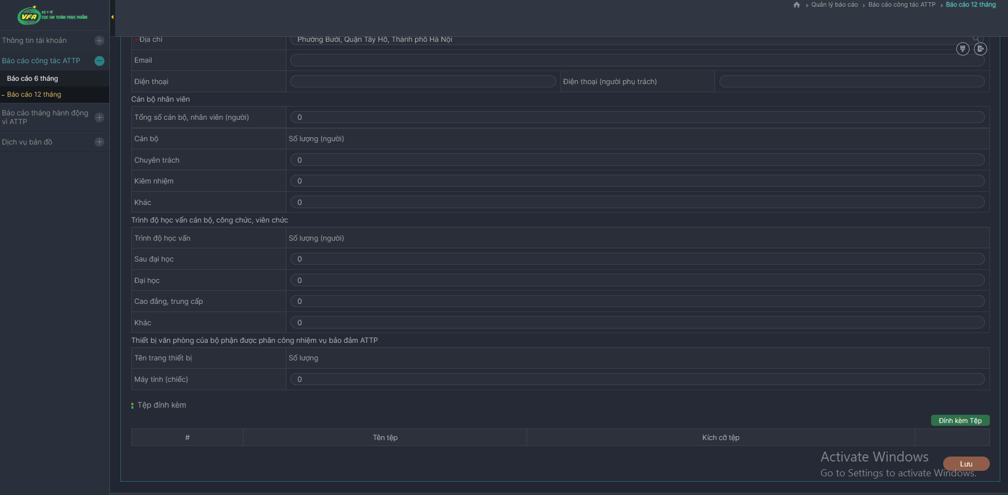
2. Quản lý báo cáo > B. Báo cáo công tác ATTP > Báo cáo 12 tháng
Quản lý báo cáo > Báo cáo công tác ATTP > Báo cáo 12 tháng
Người dùng cấp phường/xã có chức năng soạn và gửi báo cáo cho cơ quan cấp trên.
Người dùng soạn và gửi báo cáo 12 tháng công tác ATTP, đồng thời tra cứu các báo cáo đã soạn và gửi tại đây.
1
Màn hình soạn báo cáo 12 tháng công tác ATTP
HƯỚNG DẪN CHI TIẾT:
Sau khi nhập vào đầy đủ nội dung ở tab báo cáo hiện tại, người dùng kéo xuống dưới cùng của trang báo cáo.
Ấn vào nút “Đính kèm Tệp” để đính kèm file có liên quan đến báo cáo.

Slide 19
2. Quản lý báo cáo > B. Báo cáo công tác ATTP > Báo cáo 12 tháng
Quản lý báo cáo > Báo cáo công tác ATTP > Báo cáo 12 tháng
Người dùng cấp phường/xã có chức năng soạn và gửi báo cáo cho cơ quan cấp trên.
Người dùng soạn và gửi báo cáo 12 tháng công tác ATTP, đồng thời tra cứu các báo cáo đã soạn và gửi tại đây.
1
Màn hình soạn báo cáo 12 tháng công tác ATTP
HƯỚNG DẪN CHI TIẾT:
Sau khi nhập vào đầy đủ nội dung ở tab báo cáo hiện tại, người dùng kéo xuống dưới cùng của trang báo cáo.
Ấn vào nút “Lưu” để lưu các nội dung đã nhập vào. Sau khi đã lưu các nội dung, người dùng có thể chuyển sang tab nội dung tiếp theo trong báo cáo.
LƯU Ý:
Sau khi đã ấn “Lưu”, báo cáo sẽ xuất hiện trong danh sách báo cáo 12 tháng công tác ATTP với trạng thái là báo cáo đang soạn và chưa được gửi đi.

Slide 20
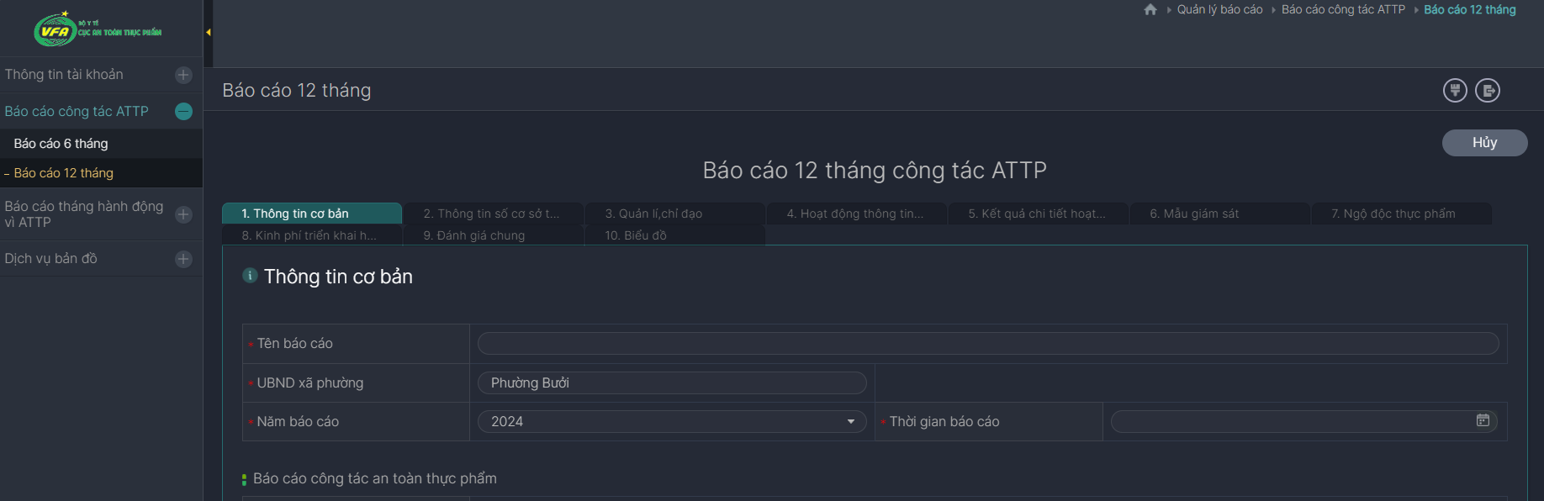
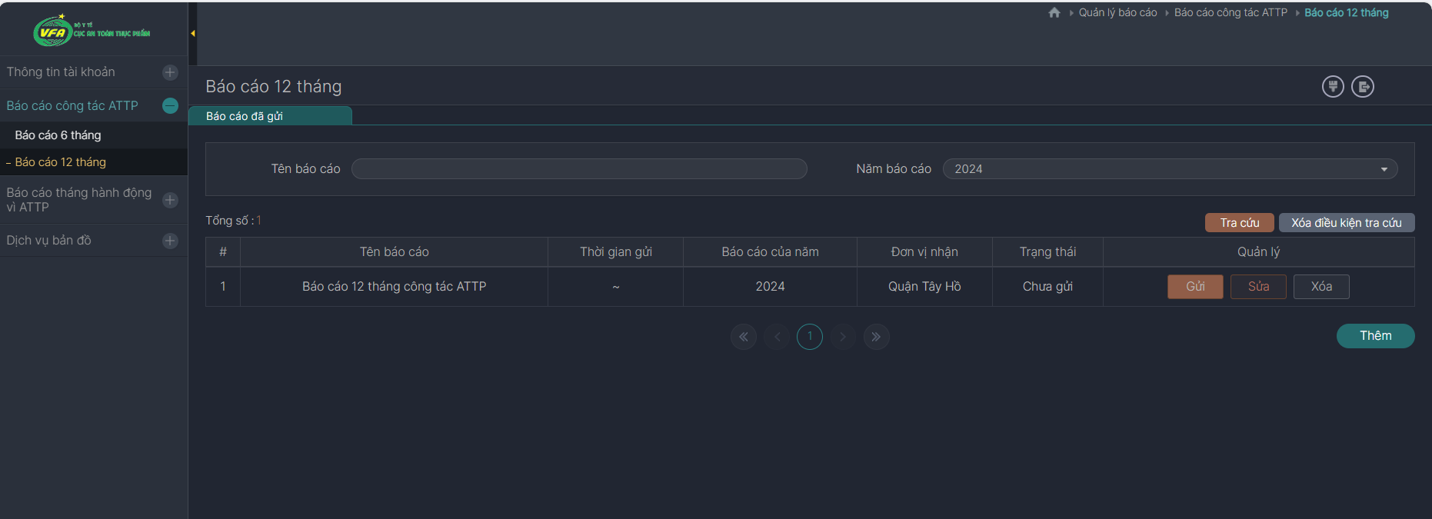
2. Quản lý báo cáo > B. Báo cáo công tác ATTP > Báo cáo 12 tháng
Quản lý báo cáo > Báo cáo công tác ATTP > Báo cáo 12 tháng
Người dùng cấp phường/xã có chức năng soạn và gửi báo cáo cho cơ quan cấp trên.
Người dùng soạn và gửi báo cáo 12 tháng công tác ATTP, đồng thời tra cứu các báo cáo đã soạn và gửi tại đây.
1
2
Tab nội dung báo cáo và danh sách báo cáo 12 tháng công tác ATTP sau khi ấn nút “Lưu”
HƯỚNG DẪN CHI TIẾT:
Sau khi ấn vào nút “Lưu”, người dùng có thể chuyển sang tab nội dung tiếp theo trong báo cáo.
Quy trình tương tự được lặp lại ở các tab nội dung sau. Người dùng cần lưu các nội dung đã nhập trước khi chuyển sang tab nội dung phía sau.
Khi quay lại danh sách báo cáo 12 tháng công tác ATTP, người dùng sẽ thấy báo cáo mình đang soạn xuất hiện trong danh sách. Các nút tương tác với báo cáo bao gồm:
  Nút “Gửi” dùng để trực tiếp gửi báo cáo lên cho cơ quan cấp trên.
  Nút “Sửa” dùng để tiến hành sửa nội dung báo cáo đang soạn. Khi ấn vào nút “Sửa”, người dùng sẽ được chuyển đến màn hình tương tự với màn hình soạn báo cáo với các quy trình tương tự với quy trình soạn báo cáo.
  Nút “Xóa” dùng để xóa toàn bộ báo cáo đang soạn.

Slide 21
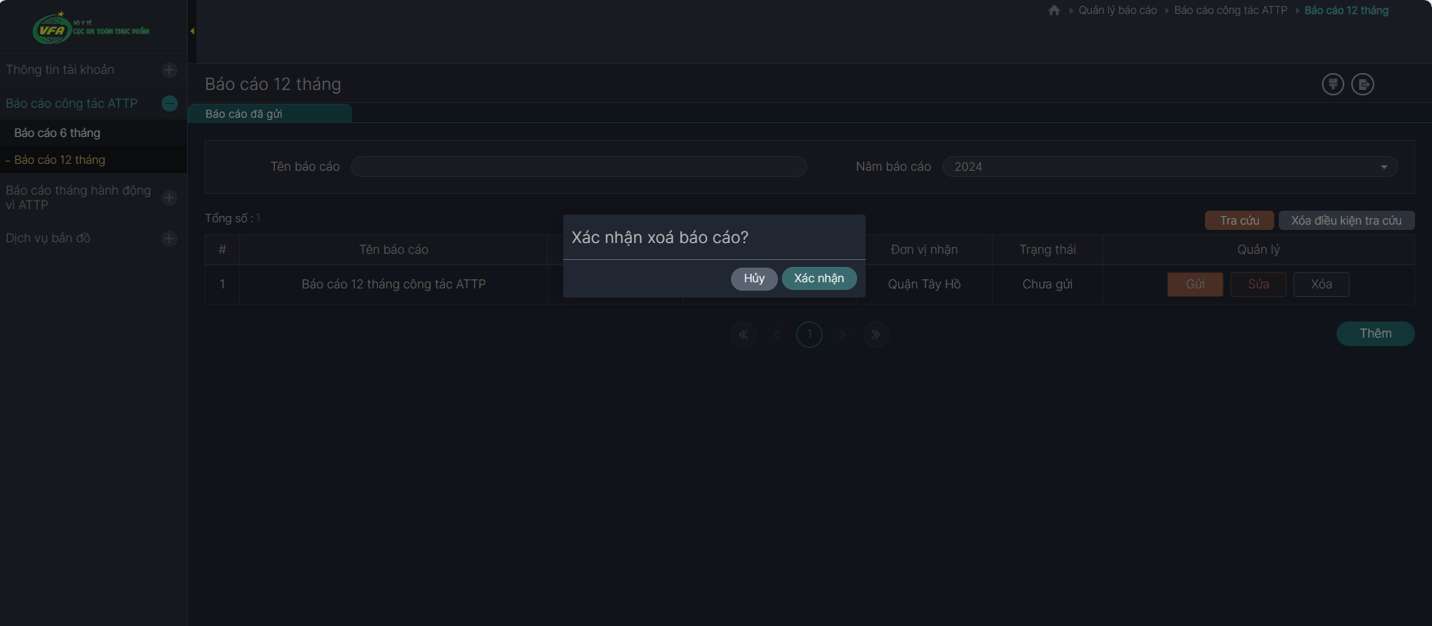
2. Quản lý báo cáo > B. Báo cáo công tác ATTP > Báo cáo 12 tháng
Quản lý báo cáo > Báo cáo công tác ATTP > Báo cáo 12 tháng
Người dùng cấp phường/xã có chức năng soạn và gửi báo cáo cho cơ quan cấp trên.
Người dùng soạn và gửi báo cáo 12 tháng công tác ATTP, đồng thời tra cứu các báo cáo đã soạn và gửi tại đây.
2
1
Màn hình xác nhận xóa báo cáo
HƯỚNG DẪN CHI TIẾT:
Sau khi ấn vào nút “Xóa” tương ứng với một báo cáo chưa gửi, cửa sổ pop-up xác nhận xóa báo cáo được hiển thị.
Ấn vào nút “Xác nhận” để xác nhận việc xóa báo cáo. Báo cáo sau khi xóa sẽ không thể được khôi phục.
Ấn vào nút “Hủy” để hủy việc xóa báo cáo và quay trở lại màn hình danh sách báo cáo 12 tháng công tác ATTP.

Slide 22
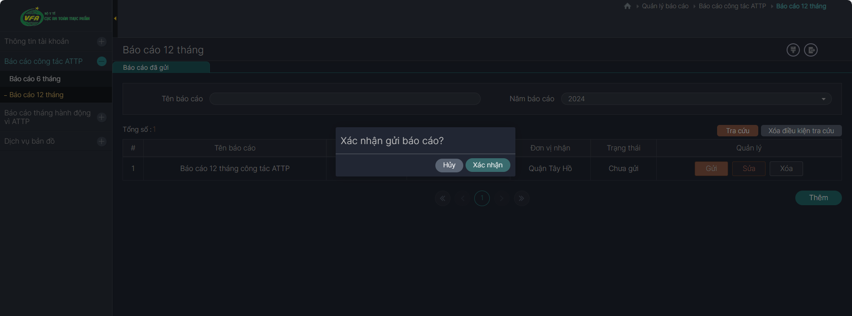
2. Quản lý báo cáo > B. Báo cáo công tác ATTP > Báo cáo 12 tháng
Quản lý báo cáo > Báo cáo công tác ATTP > Báo cáo 12 tháng
Người dùng cấp phường/xã có chức năng soạn và gửi báo cáo cho cơ quan cấp trên.
Người dùng soạn và gửi báo cáo 12 tháng công tác ATTP, đồng thời tra cứu các báo cáo đã soạn và gửi tại đây.
2
1
Màn hình xác nhận gửi báo cáo
HƯỚNG DẪN CHI TIẾT:
Sau khi ấn vào nút “Gửi” tương ứng với một báo cáo chưa gửi, cửa sổ pop-up xác nhận gửi báo cáo được hiển thị.
Ấn vào nút “Xác nhận” để xác nhận việc gửi báo cáo. Báo cáo sau khi gửi sẽ không thể bị xóa hay sửa đổi.
Ấn vào nút “Hủy” để hủy việc gửi báo cáo và quay trở lại màn hình danh sách báo cáo 12 tháng công tác ATTP.

Slide 23
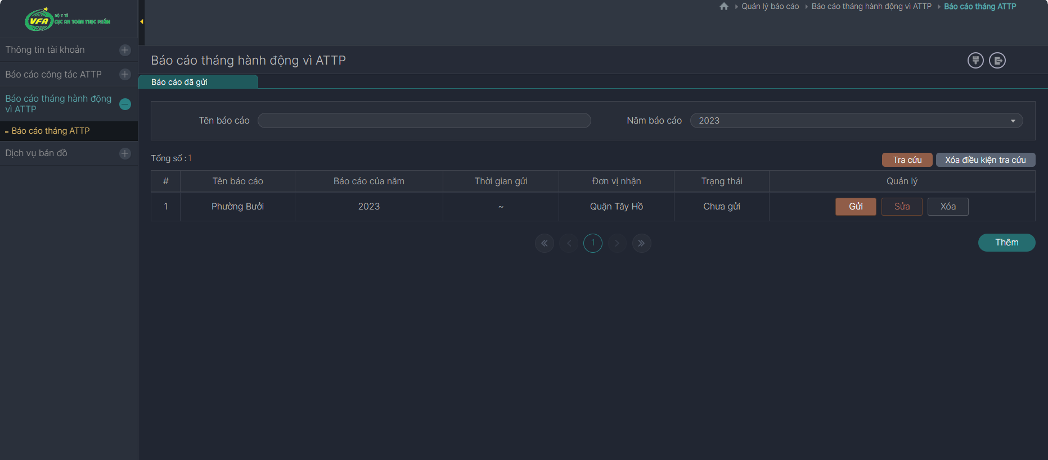
2. Quản lý báo cáo > C. Báo cáo tháng hành động vì ATTP
Quản lý báo cáo > Báo cáo tháng hành động vì ATTP
Người dùng cấp phường/xã có chức năng soạn và gửi báo cáo cho cơ quan cấp trên.
Người dùng soạn và gửi báo cáo tháng hành động vì ATTP, đồng thời tra cứu các báo cáo đã soạn và gửi tại đây.
1
2
3
4
5
Màn hình danh sách báo cáo tháng hành động vì ATTP
HƯỚNG DẪN CHI TIẾT:
Sau khi ấn vào menu “Báo cáo tháng hành động vì ATTP ” ở thanh menu bên trái màn hình, màn hình báo cáo tháng hành động vì ATTP được hiển thị.
Người dùng có thể nhập vào tên báo cáo và năm báo cáo để tra cứu các báo cáo tương ứng.
Các nút tương tác với chức năng tra cứu báo cáo:
  Nút “Tra cứu” dùng để tra cứu và trả lại kết quả các báo cáo phù hợp với điều kiện đã nhập vào.
  Nút “Xóa điều kiện tra cứu” dùng để xóa các điều kiện tra cứu và quay trở lại danh sách toàn bộ báo cáo.
Danh sách các báo cáo mà người dùng đã soạn và gửi.
Ấn vào nút “Xem” tương ứng với một báo cáo để xem nội dung chi tiết của báo cáo đó.
Nút “Thêm” dùng để bắt đầu soạn một báo cáo mới.

Slide 24
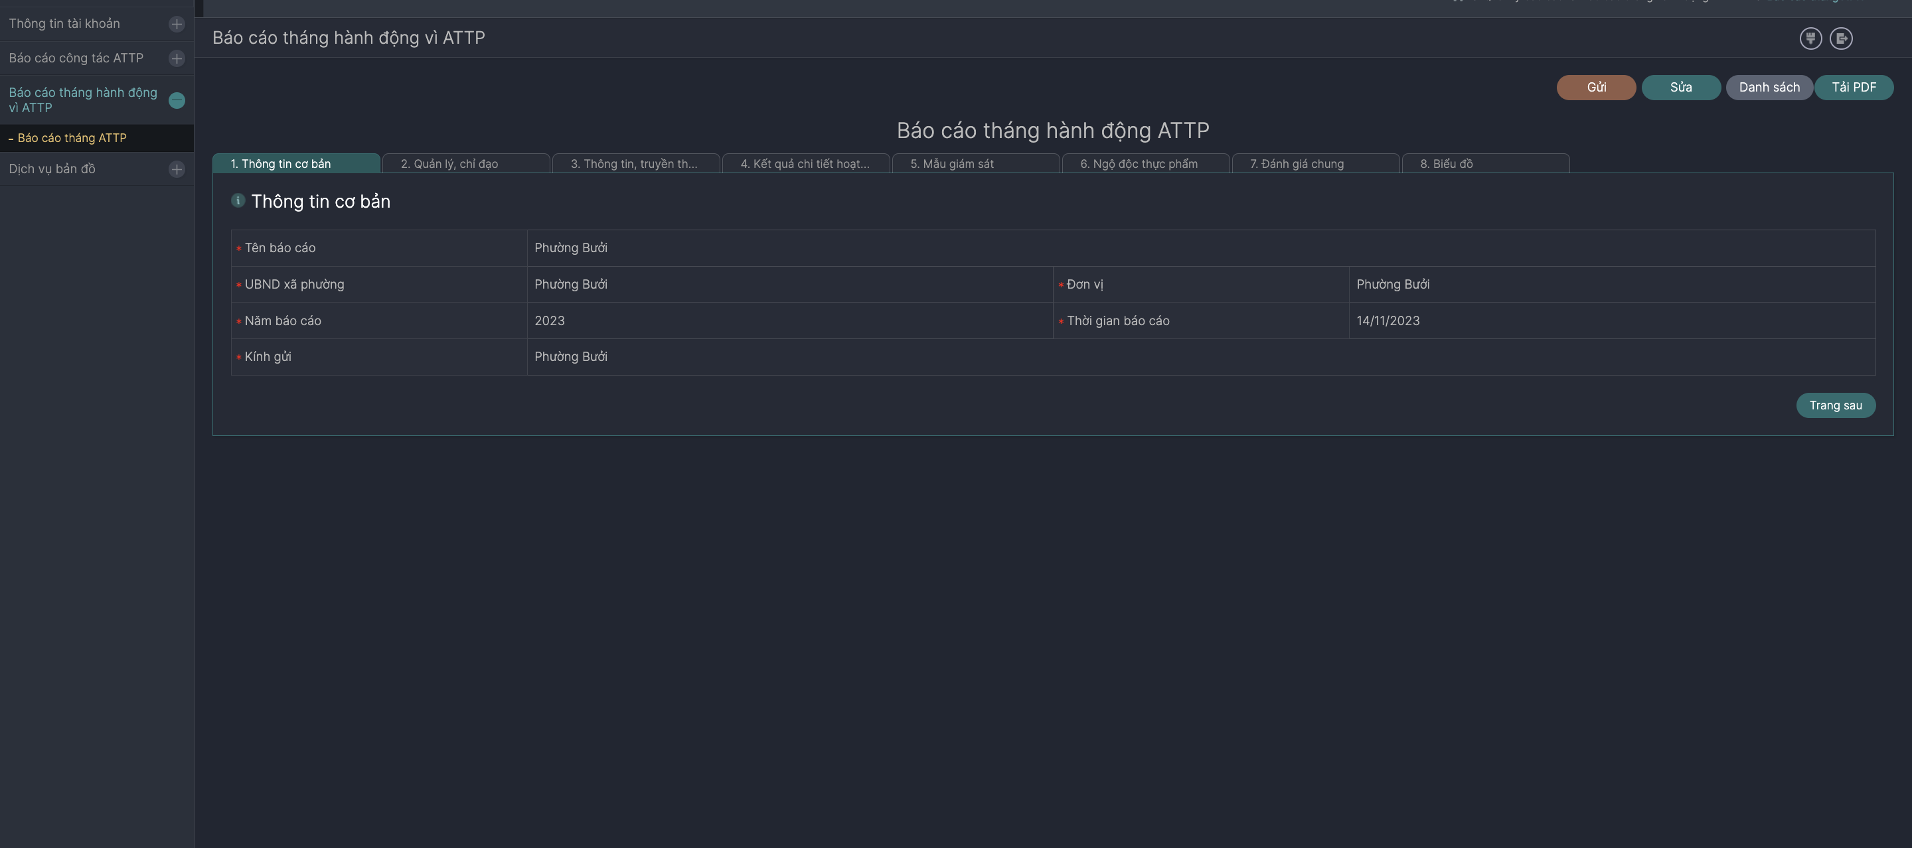
2. Quản lý báo cáo > C. Báo cáo tháng hành động vì ATTP
Quản lý báo cáo > Báo cáo tháng hành động vì ATTP
Người dùng cấp phường/xã có chức năng soạn và gửi báo cáo cho cơ quan cấp trên.
Người dùng soạn và gửi báo cáo tháng hành động vì ATTP, đồng thời tra cứu các báo cáo đã soạn và gửi tại đây.
1
2
3
Màn hình nội dung chi tiết báo cáo tháng hành động vì ATTP
HƯỚNG DẪN CHI TIẾT:
Sau khi ấn vào nút “Sửa” tương ứng với một báo cáo, màn hình nội dung chi tiết của báo cáo được hiển thị.
Ấn vào nút “Danh sách” ở góc trên bên phải màn hình để quay lại danh sách báo cáo tháng hành động vì ATTP.
Các tab nội dung báo cáo tương ứng với các phần trong báo cáo. Người dùng ấn chọn một tab để xem nội dung của phần báo cáo tương ứng.
Phần nội dung chi tiết của báo cáo, người dùng sử dụng chuột để kéo xuống xem các chi tiết khác.

Slide 25
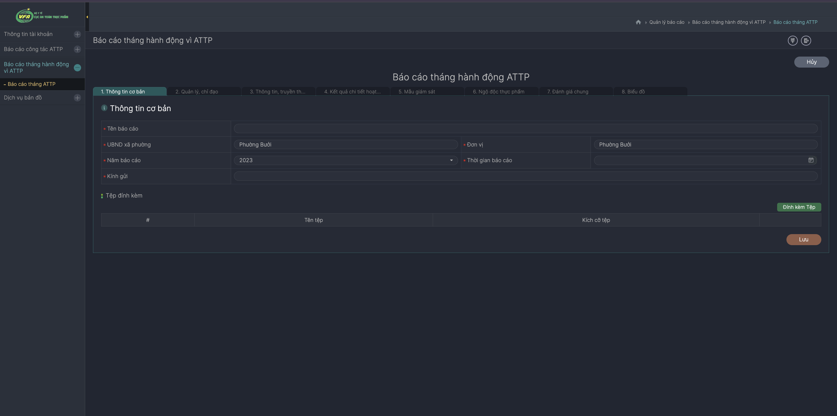
2. Quản lý báo cáo > C. Báo cáo tháng hành động vì ATTP
Quản lý báo cáo > Báo cáo tháng hành động vì ATTP
Người dùng cấp phường/xã có chức năng soạn và gửi báo cáo cho cơ quan cấp trên.
Người dùng soạn và gửi báo cáo tháng hành động vì ATTP, đồng thời tra cứu các báo cáo đã soạn và gửi tại đây.
1
2
3
4
Màn hình soạn báo cáo tháng hành động vì ATTP
HƯỚNG DẪN CHI TIẾT:
Sau khi ấn vào nút “Thêm” tại màn hình danh sách báo cáo tháng hành động vì ATTP, màn hình soạn báo cáo tháng hành động vì ATTP mới được hiển thị.
Ấn vào nút “Hủy” ở góc trên bên phải màn hình để hủy soạn báo cáo và quay lại danh sách báo cáo.
Các tab nội dung báo cáo tương ứng với các phần trong báo cáo. Người dùng ấn chọn một tab để chuyển đến soạn nội dung của phần báo cáo tương ứng.
Phần nội dung chi tiết của báo cáo, người dùng sử dụng chuột để kéo xuống xem và nhập vào các nội dung khác.
Ấn vào nút “Lưu” để lưu các nội dung đã nhập vào.
LƯU Ý:
Người dùng chỉ có thể chuyển sang tab nội dung tiếp theo sau khi đã nhập vào và lưu các nội dung ở tab hiện tại.
Các nội dung được đánh dấu * là bắt buộc phải nhập, nếu không nhập thì sẽ không thể lưu nội dung báo cáo.

Slide 26
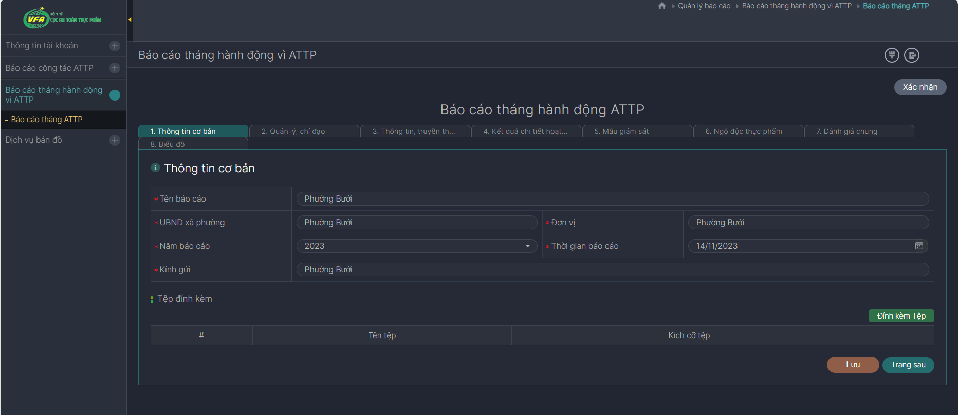
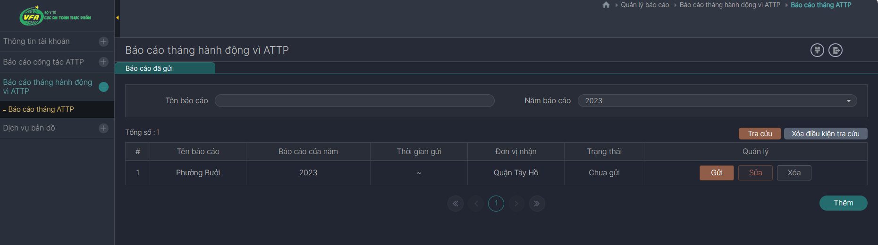
2. Quản lý báo cáo > C. Báo cáo tháng hành động vì ATTP
Quản lý báo cáo > Báo cáo tháng hành động vì ATTP
Người dùng cấp phường/xã có chức năng soạn và gửi báo cáo cho cơ quan cấp trên.
Người dùng soạn và gửi báo cáo tháng hành động vì ATTP, đồng thời tra cứu các báo cáo đã soạn và gửi tại đây.
1
2
Tab nội dung báo cáo và danh sách báo cáo tháng hành động vì ATTP sau khi ấn nút “Lưu”
HƯỚNG DẪN CHI TIẾT:
Sau khi ấn vào nút “Lưu”, người dùng có thể chuyển sang tab nội dung tiếp theo trong báo cáo.
Quy trình tương tự được lặp lại ở các tab nội dung sau. Người dùng cần lưu các nội dung đã nhập trước khi chuyển sang tab nội dung phía sau.
Khi quay lại danh sách báo cáo tháng hành động vì ATTP, người dùng sẽ thấy báo cáo mình đang soạn xuất hiện trong danh sách. Các nút tương tác với báo cáo bao gồm:
  Nút “Gửi” dùng để trực tiếp gửi báo cáo lên cho cơ quan cấp trên.
  Nút “Sửa” dùng để tiến hành sửa nội dung báo cáo đang soạn. Khi ấn vào nút “Sửa”, người dùng sẽ được chuyển đến màn hình tương tự với màn hình soạn báo cáo với các quy trình tương tự với quy trình soạn báo cáo.
  Nút “Xóa” dùng để xóa toàn bộ báo cáo đang soạn.

Slide 27
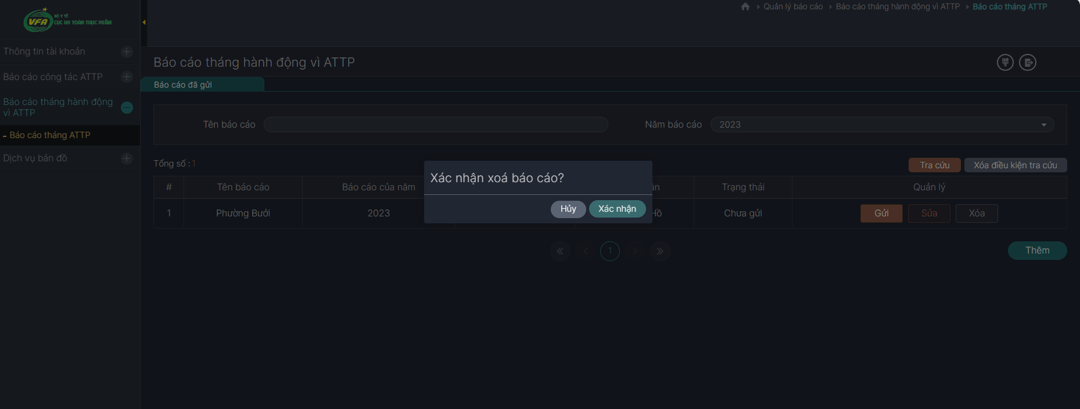
2. Quản lý báo cáo > C. Báo cáo tháng hành động vì ATTP
Quản lý báo cáo > Báo cáo tháng hành động vì ATTP
Người dùng cấp phường/xã có chức năng soạn và gửi báo cáo cho cơ quan cấp trên.
Người dùng soạn và gửi báo cáo tháng hành động vì ATTP, đồng thời tra cứu các báo cáo đã soạn và gửi tại đây.
2
1
Màn hình xác nhận xóa báo cáo
HƯỚNG DẪN CHI TIẾT:
Sau khi ấn vào nút “Xóa” tương ứng với một báo cáo chưa gửi, cửa sổ pop-up xác nhận xóa báo cáo được hiển thị.
Ấn vào nút “Xác nhận” để xác nhận việc xóa báo cáo. Báo cáo sau khi xóa sẽ không thể được khôi phục.
Ấn vào nút “Hủy” để hủy việc xóa báo cáo và quay trở lại màn hình danh sách báo cáo tháng hành động vì ATTP.

Slide 28
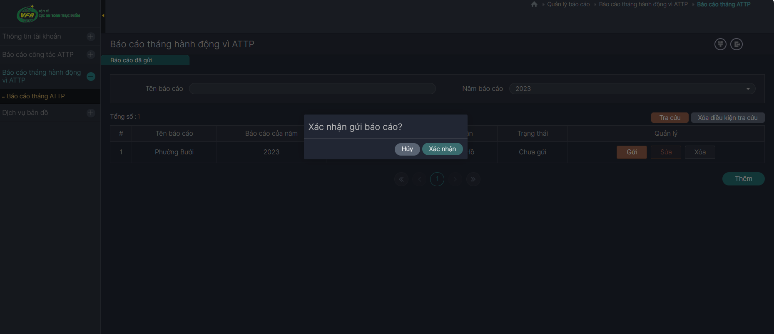
2. Quản lý báo cáo > C. Báo cáo tháng hành động vì ATTP
Quản lý báo cáo > Báo cáo tháng hành động vì ATTP
Người dùng cấp phường/xã có chức năng soạn và gửi báo cáo cho cơ quan cấp trên.
Người dùng soạn và gửi báo cáo tháng hành động vì ATTP, đồng thời tra cứu các báo cáo đã soạn và gửi tại đây.
2
1
Màn hình xác nhận gửi báo cáo
HƯỚNG DẪN CHI TIẾT:
Sau khi ấn vào nút “Gửi” tương ứng với một báo cáo chưa gửi, cửa sổ pop-up xác nhận gửi báo cáo được hiển thị.
Ấn vào nút “Xác nhận” để xác nhận việc gửi báo cáo. Báo cáo sau khi gửi sẽ không thể bị xóa hay sửa đổi.
Ấn vào nút “Hủy” để hủy việc gửi báo cáo và quay trở lại màn hình danh sách báo cáo tháng hành động vì ATTP.

Slide 29
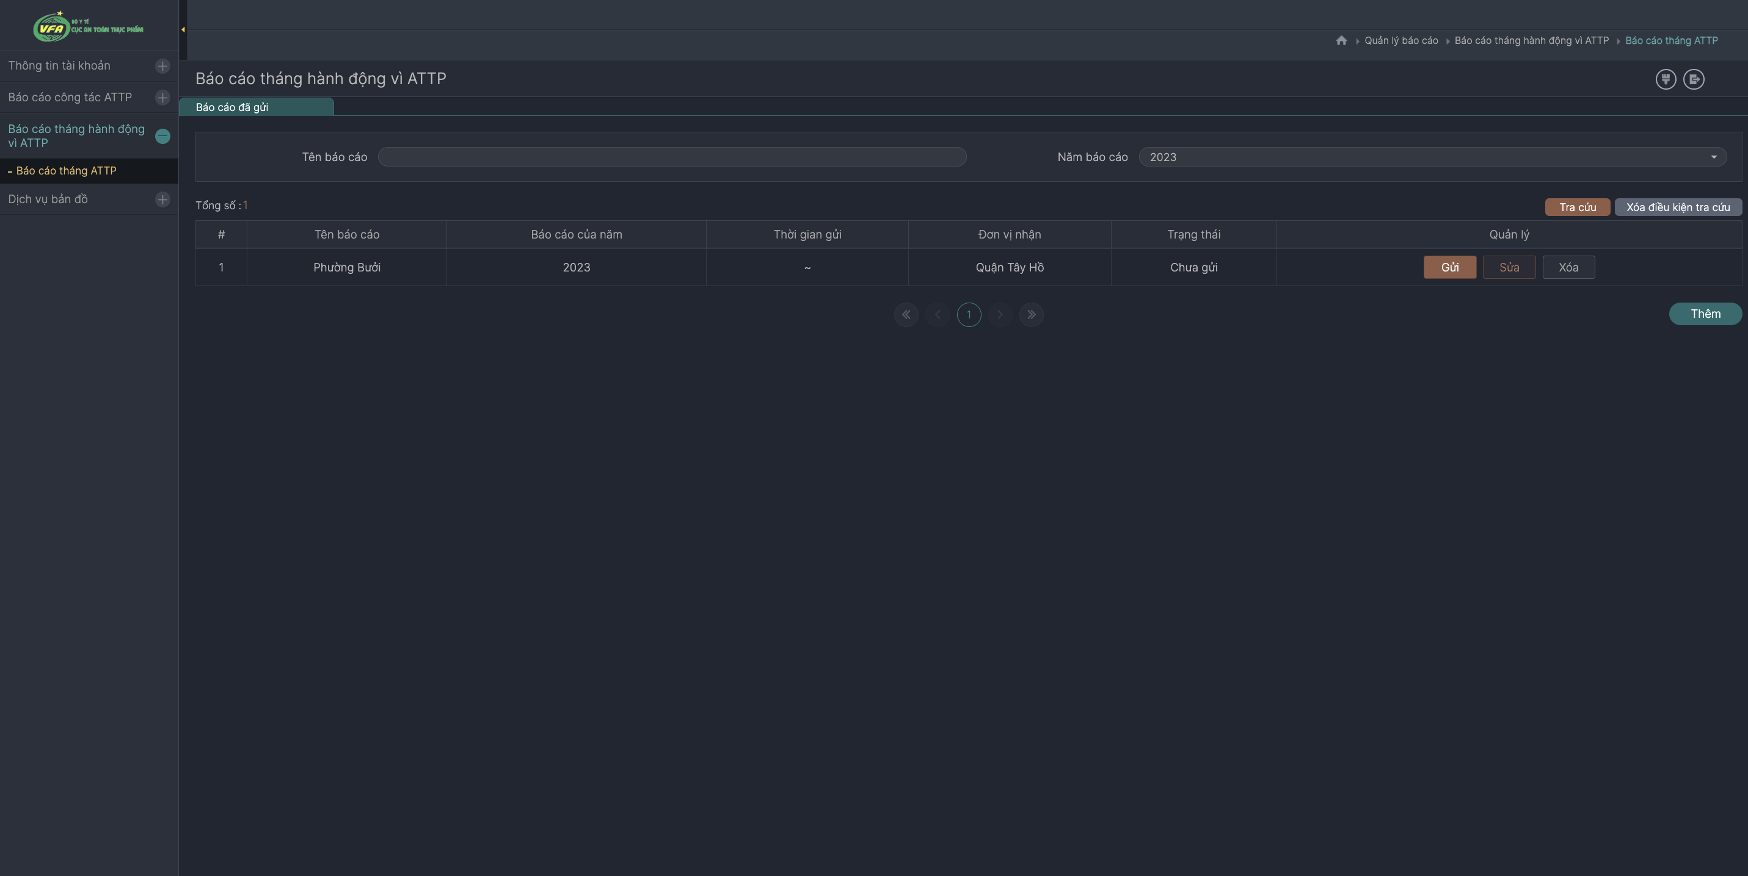
3. Đăng xuất
Đăng xuất
Người dùng ấn vào nút đăng xuất ở góc trên bên phải màn hình để đăng xuất khỏi hệ thống
1
Màn hình danh sách báo cáo tháng hành động vì ATTP
HƯỚNG DẪN CHI TIẾT:
Ấn vào nút đăng xuất có hình cảnh cửa ở góc trên bên phải màn hình để tiến hành đăng xuất khỏi hệ thống.

